Slide 1
PYTHON OSNOVE
Generisanje koda

Slide 2
Generisanje koda
Uvod
Jedna od tehnika je inženjerstvo upravljano modelima (MDE – Model Driven Engineering)
Ciljevi MDE:
Povećanje produktivnosti
Povećanje kvaliteta
Nezavisnost od tehnologija
Kvalitetna dokumentacija i jednostavno održavanje

Slide 3
Generisanje koda
Osnovna Ideja
Model razmatranog sistema na visokom nivou apstrakcije se tretira kao deo implementacije
Automatizovanim postupcima, model se prevodi na programski kod koji se izvršava na ciljnoj platformi ili se interpretira

Slide 4
Generisanje koda
Podizanje nivoa apstrakcije
Apstrakcija – proces zanemarivanja nebitnih informacija
Podizanjem nivoa apstrakcije smanjuje se složenost:
Jezici treće generacije su značajno povećali produktivnost u odnosu na asembler
OO nisu značajno uticali na produktivnost u odnosu na BASIC
Jezici specifični za domen (DSL) takođe značajno povećavaju produktivnost

Slide 5
Generisanje koda
Poređenje modela različitih nivoa apstrakcije
Model na niskom nivou apstrakcije:
Bavi se implementacionim detaljima
Često se jedna klasa u modelu mapira na jednu klasu u okviru programskog koda
Model na visokom nivou apstrakcije:
Bavi se spacifikacijom kategorija razmatranog sistema i njihovim međusobnim odnosima na znatno višem nivou u odnosu na programski kod
Poželjno je da se jedan pojam iz domena problema mapira na jedan element modela

Slide 6
Generisanje koda
Model u kontekstu MDE
Model predstavlja opis sistema ili njegovog dela zapisan korišćenjem dobro definisanog jezika koji podržava automatsku interpretaciju od strane račnara

Slide 7
Generisanje koda
Dobro definisan jezik
Apstraktna sintaksa (metamodel)
Konkretna sintaksa (notacija, prezentacija)
Semantika

Slide 8
Generisanje koda
Apstratna sintaksa – metamodel
Metamodel je apstraktna sintaksa jezika
Metamodel možemo posmatrati i kao model strukture jezika (tj. model je instanca metamodela u određenom domenu)
Definiše osnovne koncepte jezika i njihove međusobne relacije
Model predstavlja apstrakciju realnog sistema
Metamodel je eksplicitna specifikacija apstrakcije – definiše načine na koji se apstrakcija obavlja

Slide 9
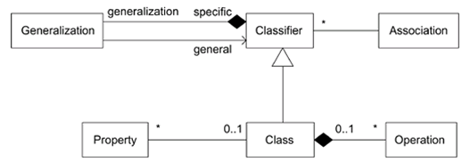
Generisanje koda
Primer 1: Deo pojednostavljenog metamodela UML dijagrama klasa
Notes:
Unified Modeling Language (UML).

Slide 10
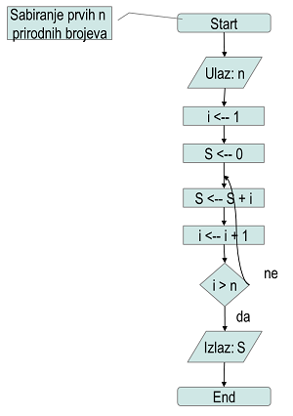
Generisanje koda
Vežba: Koji su elementi metamodela jezika za opis blok dijagrama algoritma?
Notes:
Opisati osobine svakog dijela algoritma, razmišljati OOP:
Start ima opis i sledbenika
Ulaz ima sledbenika i prethodnika i šta unosi
Blokovi izvšrenja imaju izvršenje, prethodnika i sledbenika
Uslovni Blok posjeduje uslov, prethodnika i da-sledbenik, ne-sledbenik [ima vise prethodnika]
Izlazni Blok…

Slide 11
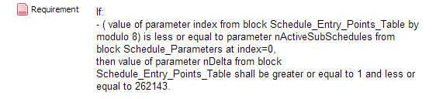


Generisanje koda
Vežba: PTC Integrity requirements
Potražiti u constraints_verification.xml opise ovih requirementa – to je Model
Potražiti opise ovih requirementa u XSD – to je METAMODEL
Notes:
Opisati osobine svakog dijela algoritma, razmišljati OOP:
Postoji neki precondition, koji sadrži uslov, ali i ne mora postojati unutar requirementa
Postoji requirement „veće od“ i „manje od“
Postoji requirement „jednako“
Postoji requirement „ne postoji u listi“
...

Slide 12
Generisanje koda
Nakon izrade modela
Interpretacija modela
Virtuelne mašine
Engine
Primer:
BPML
Izvršni UML
Pa čak i Java, python, .NET
Generisanje koda
“primitivno” generisanje (print)
Korišćenjem obrađivača šablona (Template Engine)
FreeMarker, Velocity, Mako, Jinja...
Notes:
Business Process Modeling Language (BPML)
BPEL (Business Process Execution Language)

Slide 13
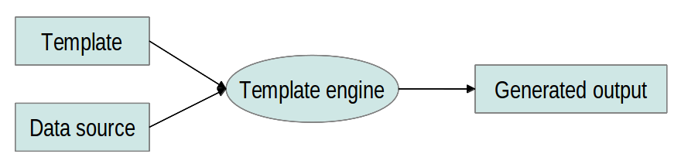
Generisanje koda
Obrađivači šablona
Notes:
Struktura (blok šema) obrađivača šablona

Slide 14
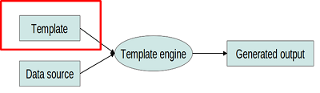
Generisanje koda
Primer: Jinja2 šablon
{% for f in functions %}
{{f.return_type}} {{f.name}}()
{
}
{% endfor %}
int main(int argc, char *argv[])
{ {% for f in functions %}
{{f.name}}();
{% endfor %}
}

Slide 15
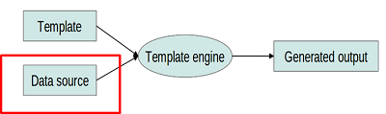
Generisanje koda
Podaci za generisanje koda
Dobijaju se parsiranjem datoteka (XML, ili neki drugi format)
Direktnim pristupom podacima u operativnoj memoriji
Čitanjem baze podataka
...

Slide 16

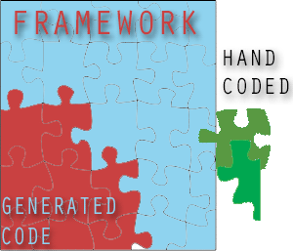
Generisanje koda
Struktura generisane aplikacije
U idealnom slučaju: framework + generisani kod
Češće: framework + generisani kod + ručno pisani kod

Slide 17
Generisanje koda
Generisani kod ne treba
Ručno menjati
Čuvati na repozitorijumu za kontrolu vrezija
...

Slide 18
Generisanje koda
Preporučuje se
Generisanje komentara u generisanom kodu
Generisanje čitljivog koda
Uvlačenje
Smislena imena promenljivih, klasa...
Generisanje dodatnih informacija (radi kasnijeg lakšeg održavanja)
Ime šablona korišćenog za generisanje koda
Datum i vreme generisanja
Primer
[01.12.2010. 17:34:45]
Generisano na osnovu templejta: ejbclass.ftl
Element modela: orgsema::Odeljenje
Notes:
Takođe je preporuka da se kod napiše ručno pa da se onda izrađuju šaboni

Slide 19
Generisanje koda
Strategije za integraciju ručno pisanog koda
Zaštićene zone
Kontrolisano nasleđivanje generisanog koda
Proširivanje generisanog koda (hook-ovi, pokazivači na funkcije...)
Parcijalne klase
...

Slide 20
Generisanje koda
Odakle početi
Referentna implementacija – ručno implementirati primer aplikacije ili uzeti gotovu ako postoji
Analizirati – šta se generiše, šta se ručno implementira, šta je deo biblioteka/framework-a
Skicirati jezik (metamodel, konkretna sintaksa, pravila...)
Implementirati generator
Definisati strategiju za integraciju ručno pisanog i generisanog koda

Slide 21
Generisanje koda
Dalje
Analizirati generisani kod
Da li nešto treba izmestiti u framework
Ažurirati generator
Po potrebi ažurirati jezik

Slide 22
Generisanje koda
Jinja
Jedan od široko prihvaćenih obrađivača šablona u python-u
Dokumentacija je dostupna na: http://jinja.pocoo.org/docs/

Slide 23
Generisanje koda
Jinja – osnovne direktive
Komentar se definiše sa {# #}
Primer:
{# komentar se ne pojavljuje u generisanom kodu #}
Promenljiva se definiše {{ }} Primer:
{{ime}}, {{datum}}, {{ime + ‘ ‘ + prezime}}
Direktive, petlje, blokovi različitih vrsta se definišu sa {% %}
Notes:
Primer 1, pokazati, neka izvrše i generišu kod

Slide 24
Generisanje koda
Primer 1
FileSystemLoader je klasa koja definiše template loader. Klasa obezbeđuje učitavanje šablona iz definisanog direktorijuma
Klasa Environment je osnovna komponenta Jinja obrađivača šablona kojom se vrši učitavanje pojedinačnih šablona
Notes:
Primer 1, pokazati, neka izvrše i generišu kod
Dodati neku novu promenljivu u šablon

Slide 25
Generisanje koda
Jinja – uslovno generisanje koda
Definicija
{% if uslov %}
{% elif uslov2 %}
...
{% elif uslovn %}
{% else %}
{% endif %}

Slide 26
Generisanje koda
Jinja – petlja
Definiše se sa {% for a in colection %}
Primer:
{% for f in functions %} {{f.return_type}} {{f.name}}();
{% endfor %}
U okviru petlje može se koristiti promenljiva loop koja daje informacije o izvršavanju petlje:
loop.first – da li je prva iteracija
loop.last – da li je poslednja iteracija
loop.length – koliko iteracija ukupno ima
loop.index – redni broj tekuće iteracije

Slide 27
Generisanje koda
Primer petlje
{% for f in functions %} {{f.return_type}} {{f.name}}();
{% if loop.index is divisibleby 3 %}
/* Komentar */
{% endif %} {% endfor %}

Slide 28
Generisanje koda
Uklanjanje praznih mesta
Postiže se dodavanjem znaka “-” u okviru oznaka bloka:
{%- for p in parameters -%}
Primer:
{% for item in seq -%} {{ item }} {%- endfor %}
Ukoliko sekvencu čine brojevi od 1 do 9, rezltat će biti niz 123456789

Slide 29
Generisanje koda
Uključivanje drugih šablona
Vrši se direktivom include i navođenjem imena šablona unutar apostrofa:
{% include ‘ime.template’ %}
Šabloni koji se uključuju moraju biti dostupni. Dostupnost je definisana prilikom postavljanja okruženja za generisanje koda (loader i environment)

Slide 30
Generisanje koda
Makroi
Ukoliko postoji deo koda koji se ponavlja u više šablona onda se ovakvi delovi mogu smestiti u posebne šablone i definisati kao makroi
Primer:
{%- macro header(f) -%} {{f.return_type}} {{f.name}}() {%- endmacro %}
Neka se ovaj makro nalazi u šablonu utils.template

Slide 31
Generisanje koda
Makroi
Korišćenje prethodnog makroa iz drugog šablona predstavljano je primerom:
{% set template = "utils.template" %} {% from template import header %}
{% for f in functions %} {{header(f)}}; {% endfor %}
Makrou su dostupni samo podaci koji mu se proslede kao paramatri. Ukoliko se svi podaci trenutnog šablona žele učiniti dostupni makrou podrebno je uključiti makro sa atributom “with context”

Slide 32
Generisanje koda
Makroi
Primer dinamičkog učitavanja makroa:
{% for f in functions %} {% set template = f.name + '.template' %} {% from template import function_prototype with context %} {{function_prototype(f)}} {% from template import function with context %} {{function(f)}} {% endfor %}

Slide 33
Generisanje koda
Zadaci
Proširiti example 2 tako da se generiše i include sekcija i pozivi funkcija u okviru main-a.
Proširiti example 2 tako da se generišu parametri metoda.
Proširiti example 2 tako da se prototipovi funkcija generišu u datoteci func.h a funkcije u datoteci func.c.
Proširiti example 2 tako da se svaka funkcija i njen prototip generišu u posebnoj datoteci.

